Slide 1
Epidemiologi Lapangan Tingkat Dasar
Sesi 10 – Memahami makna informasi yang Anda kumpulkan
File PowerPoint

Slide 2
Di Sesi 10 kita akan menggali:
Bagaimana menjelaskan pola penyakit berdasarkan
Waktu
Tempat
Hewan
Bagaimana kita dapat menggunakan informasi ini untuk memikirkan mengenai penyebab penyakit dan strategi pengendalian
Notes:
VOICE OVER
Selama sesi ini, kita akan melihat bagaimana menjelaskan pola penyakit, jenis-jenis strategi pengendalian dan bagaimana menggunakannya.

Slide 3
Tempat Pak Budi
2 sapi diare
Banyak kasus yang dilaporkan ke iSIKHNAS dari desa tempat anak sapi berasal
Banyak kasus dilaporkan di kabupaten tetangga yang dialiri air parit dari tempat Pak Budi
Notes:
VOICE OVER
Pak Paimin menemukan bahwa ada banyak laporan kasus diare di desa tempat anak sapi berasal dan juga di kabupaten tetangga, di mana terdapat juga parit yang mengalir dari peternakan Pak Budi.

Slide 4
Menjelaskan pola penyakit
Hitung berapa banyak kasus dan bukan-kasus
Menjelaskan pola penyakit berdasarkan:
Waktu
Hewan
Tempat
Pemahaman penyakit ini akan membantu kita menyusun strategi pengendalian
Notes:
VOICE OVER
Epodemiologi mempelajari pola kejadian penyakit.
Mencari pola yang kita perlukan untuk menghitung kasus dan bukan-kasus.
Jumah penghitungan ini dapat menjelaskan kejadian penyakit berdasarkan waktu, tempat, dan hewan.
Dengan melakukan ini, kita akan memiliki pemahaman yang lebih jelas mengenai penyakit, dampaknya, dan menjelaskan bagaimana dan mengapa penyakit terjadi. Ini akan membantu kita menyusun strategi pengendalian.

Slide 5
Tempat Pak Budi
Notes:
VOICE OVER
Pak Paimin memberi tahu dokter hewan dinas dan mereka bersama-sama membuat diagram epidemi.
Diagram ini akan membantu mereka memikirkan mengenai pola penyakit yang berhubungan dengan waktu dan bagaimana mereka bisa bersama-sama melakukan investigasi secara lebih terperinci.

Slide 6
Menjelaskan pola penyakit berdasarkan waktu
Notes:
VOICE OVER
Ketika menjelaskan pola penyakit berdasarkan waktu, biasanya kita menggunakan diagram epidemi.
Diagram wabah adalah gambar sederhana tentang jumlah kasus penyakit yang baru dari waktu ke waktu sejak munculnya tanda-tanda klinis. Biasanya diagram ini menunjukkan hari atau tanggal kapan tanda-tanda klinis pertama kali dideteksi.
Diagram wabah dapat memberikan banyak informasi mengenai penyakit yang sedang diselidiki.
Diagram epidemiologis ini bisa jadi menunjukkan penyakit yang sangat menular karena ada lonjakan yang tajam diikuti dengan penurunan secara bertahap saat hewan yang rentan terjangkiti satu demi satu.

Slide 7
Menjelaskan pola berdasarkan waktu
Notes:
VOICE OVER
Diagram epi ini mungkin dari wabah penyakit yang berhubungan dengan paparan tajam dalam satu waktu tertentu karena menunjukkan lonjakan tajam pada kasus, dan kemudian penurunan yang tajam.

Slide 8
Menjelaskan pola penyakit dengan waktu
Notes:
VOICE OVER
Gambar diagram epi ini mungkin dari penyakit endemis yang tidak terlalu menular karena diagram menunjukkan pola yang cukup datar dengan lonjakan dan penurunankecil, tanpa kenaikan yang tinggi.

Slide 9
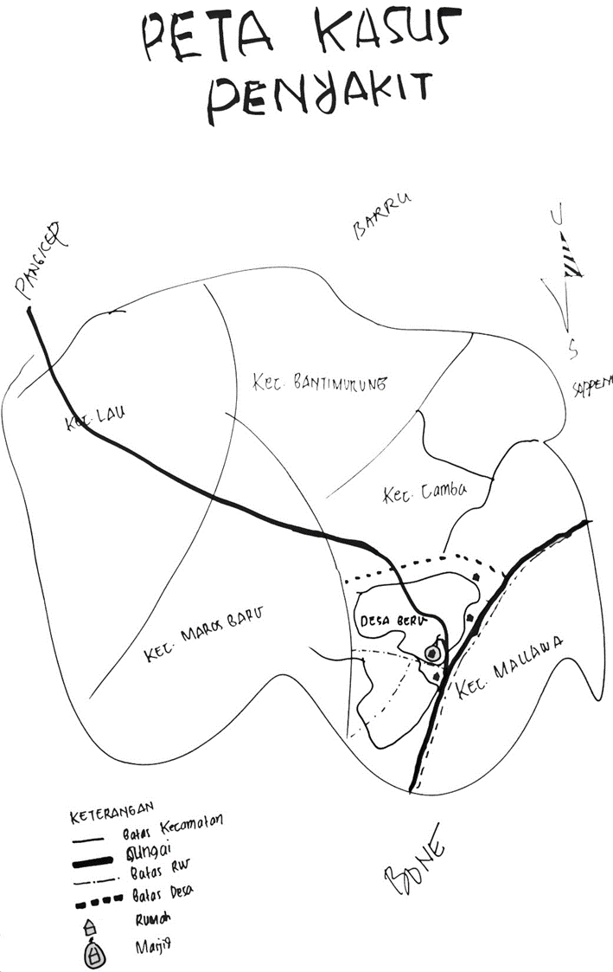
Tempat Pak Budi
Notes:
VOICE OVER
Pak Paimin dan dokter hewan dinas menelaah distribusi lokasi dari kasus-kasus yang sudah dilaporkan ke iSIKHNAS.
Distribusi lokasi ini menunjukkan suatu garis yang jelas yang mengikuti parit yang mengalir melintasi kabupaten-kabupaten yang bertetangga.

Slide 10
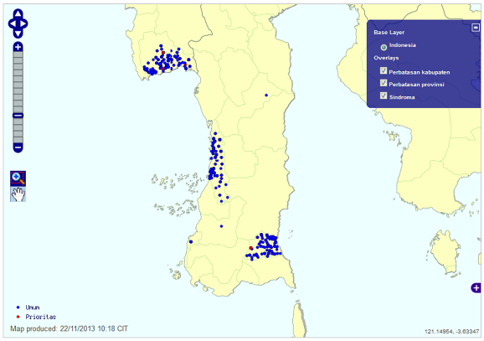
Menjelaskan pola penyakit berdasarkan tempat
Notes:
VOICE OVER
Menjelaskan kejadian penyakit berdasarkan tempat biasanya dilakukan dengan pemetaan.
Pakar epidemiologi modern sering menggunakan perangkat lunak pemetaan berbasis komputer.
Peta sederhana yang digambar tangan tetap berguna sebagai gambaran ringkas kejadian penyakit.

Slide 11
Menjelaskan pola penyakit berdasarkan hewan
Sifat umum yang digunakan untuk menjelaskan kejadian penyakit berdasarkan hewan adalah:
Kelompok umur
breed
spesies
Jenis kelamin
Kondisi tubuh
Status vaksinasi
Notes:
VOICE OVER
Menjelaskan kejadian penyakit berdasarkan hewan biasanya dilakukan dengan mengatur jumlah kasus berdasarkan karakteristik inang.
Karakteristik umum yang digunakan untuk menjelaskan kejadian penyakit berdasarkan hewan adalah:
Kelompok umur
Bangsa (breed)
Spesies
Jenis kelamin
Kondisi tubuh
Status vaksinasi
Beberapa deskripsi mengenai hasil juga disertakan seperti jumlah yang terserang, jumlah yang sembuh, jumlah yang mati untuk setiap karakteristik yang dilaporkan.

Slide 12
Menjelaskan pola penyakit berdasarkan Hewan
Proporsi
Jumlah kasus penyakit
$Proporsi=\frac{ jumlah kasus }{pembagi }$
$Proporsi =\frac{pembilang }{pembagi}$
Notes:
VOICE OVER
Sering penjelasan kejadian penyakit lebih berguna jika dinyatakan dalam proporsi.
Untuk menghitung proporsi, Anda perlu menghitung dua kelompok hewan yang berbeda:
Pertama-tama jumlah kasus penyakit – Ini dapat dinyatakan baik dengan jumlah kasus baru sepanjang waktu maupun jumlah kasus pada satu waktu.
Ingat untuk menggunakan definisi kasus ketika melakukan investigasi epidemiologi.
Jumlah kasus membentuk pembilang dalam kalkulasi proporsi.

Slide 13
Menjelaskan pola penyakit berdasarkan Hewan
Proporsi
Populasi berisiko
$Proporsi=\frac{pembilang}{pembagi }$
$Proporsi=\frac{pembilang}{populasi berisiko }$
Notes:
VOICE OVER
Sekarang kita perlu menghitung atau memperkirakan jumlah hewan yang dianggap rentan terkena penyakit ini.
Ini disebut populasi berisiko dan menjadi pembagi di dalam proporsi.
Populasi berisiko mencakup semua hewan jenis itu yang dapat terkena penyakit.
yang ada di wilayah yang menjadi perhatian kita (peternakan, desa, kabupaten, provinsi, dsb.), Ini tidak berarti mencakup semua jenis hewan.
Mari lihat beberapa contoh populasi yang berisiko:
Pada suatu wabah Milk Fever (kekurangan Kalsium) pada sapi, populasi berisiko adalah semua sapi betina hamil di peternakan.
Sapi jantan dan betina yang tidak hamil tidak termasuk dalam populasi berisiko.
Populasi berisiko untuk retensi plasenta adalah semua sapi dan sapi dara yang melahirkan dalam kawanan.

Slide 14
Menjelaskan pola penyakit berdasarkan Hewan
Proporsi
$Proporsi=\frac{jumlah kasus }{populasi berisiko }$
Tingkat serangan adalah jenis proporsi yang digunakan untuk membandingkan penyakit antara beberapa kelompok
Notes:
VOICE OVER
Menjelaskan kejadian penyakit menggunakan proporsi dapat membantu kita berbagai proporsi berbeda yang bisa jadi mengindikasikan penyebab penyakit.
Melihat data dengan cara ini dapat membantu menjelaskan pola dengan lebih terperinci dan mengidentifikasi kemungkinan penyebab penyakit.
Sering berguna untuk menjelaskan proporsi atau persentase hewan yang terserang penyakit berdasarkan sifat yang berhubungan dengan inang, agen, atau lingkungan.
Tingkat serang Attack rates adalah sebuah proporsi dan digunakan untuk membandingkan penyakit di antara tingkat beberapa karakteristik yang berbeda. a proportion and used to compare disease between different levels of some characteristic.
Attack rates memerlukan numerator (jumlah kasus yang diatur berdasar setiap karakteristik) dan denominator (jumlah total hewan di peternakan yang terserang disusun berdasar setiap karakteristik). require a numerator (number of cases arranged by each characteristic) and a denominator (total number of animals on the affected farm arranged by each characteristic).

Slide 15
Tempat Pak Budi
Untuk Kabupaten 1
Tingkat serangan $1=\frac{kasus diare pada sapi }{Total sapi }=\frac{10}{100}$
Untuk Kabupaten 2
$Tingkat serangan 2=\frac{ kasus diare pada sapi }{Total sapi}=\frac{84}{300}$
Notes:
VOICE OVER
Pak Paimin dan dokter hewan Dinas bernama Agung menemukan data kasus dan populasi dari iSIKHNAS untuk kedua kabupaten yang terserang penyakit.
Selama periode waktu tersebut, masalah penyakit yang terjadi:
Di Kabupaten 1, ada 100 sapi dan 10 kasus diare.
Di Kabupaten 2, ada 300 sapi dan 84 kasus diare.

Slide 16
Tempat Pak Budi
Untuk Kabupaten 1
Tingkat serangan $1=\frac{kasus diare pada sapi }{Total sapi}=\frac{10}{100}$ $=$ 10%
Tingkat serangan 1=(𝑘𝑎𝑠𝑢𝑠 𝑑𝑖𝑎𝑟𝑒 𝑝𝑎𝑑𝑎 𝑠𝑎𝑝𝑖 )/(𝑇𝑜𝑡𝑎𝑙 𝑠𝑎𝑝𝑖)=10/100 = 10%
Untuk Kabupaten 2
$$Tingkat serangan 2=\frac{kasus diare pada sapi }{Total sapi}=\frac{84}{300}$$ $=$ 28%
𝑇𝑖𝑛𝑔𝑘𝑎𝑡 𝑠𝑒𝑟𝑎𝑛𝑔𝑎𝑛 2=(𝑘𝑎𝑠𝑢𝑠 𝑑𝑖𝑎𝑟𝑒 𝑝𝑎𝑑𝑎 𝑠𝑎𝑝𝑖 )/(𝑇𝑜𝑡𝑎𝑙 𝑠𝑎𝑝𝑖)=84/300 = 28%
Notes:
VOICE OVER
Pak Paimin dan dokter hewan DINAS melakukan analisis data awal dari investigasi yang dimulai dengan penyakit di peternakan Pak Budi:
Di Kabupaten 1, tingkat serangan adalah 10/100= 0,1 oatau10%.
Di Kabupaten 2, tingkat serangan adalah 84/300= 0,28 atau 28%.
Dengan mempertimbangkan tingkat serangan pada dua kabupaten berbeda ini, terlihat sapi di Kabupaten 2 lebih mungkin terkena diare daripada sapi di Kabupaten 1.

Slide 17
Tempat Pak Budi
Risiko relatif
$RR=\frac{Tingkat serangan 2}{Tingkat serangan 1}=\frac{28}{10}$ $=$ 2.8
𝑅𝑅=(𝑇𝑖𝑛𝑔𝑘𝑎𝑡 𝑠𝑒𝑟𝑎𝑛𝑔𝑎𝑛 2)/(𝑇𝑖𝑛𝑔𝑘𝑎𝑡 𝑠𝑒𝑟𝑎𝑛𝑔𝑎𝑛 1)=28/10 = 2.8
Notes:
VOICE OVER
Bila kita membagi satu Tingkat Serangan dengan Tingkat Serangan lainnya, kita akan memperoleh nilai risiko relatif (RR).
Sapi di Kabupaten 2 berisiko 2,8 kali lebih tinggi terkena diare dibandingkan sapi di Kabupaten 1 (RR = 28%/10%)
Pada contoh ini, sapi di Kabupaten 2 lebih mungkin terkena diare.
Dari investigasi kita, kita mengetahui bahwa kasus di peternakan Pak Budi merupakan salah satu kasus diare terawal yang dilaporkan pada kurun waktu itu.
Dari peta penyakit, kita tahu bahwa sebagian besar kasus terjadi berdekatan dengan parit yang mengalir dari peternakan Pak Budi.
Temuan ini dapat mendukung ide bahwa sapi di bagian hilir parit lebih mungkin terkena diare dan parit sepertinya berperan dalam penyebarkan penyakit.

Slide 18
Menyusun strategi pengendalian
Tindakan pengendalian segera – saat Anda melakukan investigasi awal di peternakan, apa yang dapat Anda lakukan untuk mengobati hewan sakit dan menghentikan terjadinya kasus lagi?
Hal ini terutama bergantung pada ide awal Anda mengenai kemungkinan penyebab, dan terutama
Apakah menurut Anda penyakit tersebut akan menular
Atau
Apakah menurut Anda penyakit tersebut tidak menular, contohnya sakit akibat paparan terhadap tanaman beracun atau bahan kimia, kurang pakan, dsb.
Notes:
VOICE OVER
Strategi pengendalian biasanya dilakukan sesegera mungkin untuk meminimalkan jumlah hewan yang terserang. Ini sangat penting untuk penyakit dengan tingkat kematian yang tinggi atau yang menyebar dengan cepat.
Sering penting untuk menjalankan beberapa strategi pengendalian penyakit sebelum paravet (atau dokter hewan) meninggalkan peternakan.
Jenis tindakan yang Anda rekomendasikan sebagian besar akan bergantung pada apakah menurut Anda penyakit tersebut menular atau tidak menular.
Jika Anda tidak yakin, lebih baik pada awalnya mengambil langkah-langkah pengendalian seolah-olah penyakit ini memang menular, untuk mencegah penularan ke hewan atau peternakan lain.

Slide 19
Menyusun strategi pengendalian
Tindakan pengendalian segera untuk penyebab penyakit yang mungkin bersifat menular:
Pisahkan hewan sakit dari yang sehat
Hentikan lalu-lintas hewan ke luar peternakan (atau masuk ke peternakan)
Berikan pengobatan pada hewan sakit
Pertimbangkan melakukan perawatan terhadap hewan yang sehat di peternakan untuk mencegah mereka terserang penyakit
Tindakan biosekuriti lainnya – pembersihan dan desinfeksi, pembuangan bahan-bahan yang bersifat menulari penyakit (bangkai, cairan, dsb.)
Notes:
VOICE OVER
Strategi pengendalian segera untuk penyakit menular didasarkan pada upaya menghentikan penyebaran dan mengobati hewan sakit.
Memisahkan hewan sakit dan menghentikan lalu-lintas hewan bertujuan untuk mengurangi penyebaran penyakit ke hewan lain.
Pada hewan terinfeksi yang sakit, Anda dapat memberikan pengobatan (antibiotika, analgesik, atau obat lain).
Dalam beberapa kasus, baik juga merawat hewan sehat di peternakan yang sama untuk mencegah hewan-hewan tersebut tertular.
Kebersihan yang baik selalu penting – pastikan area peternakan bersih. Desinfeksi area yang mungkin terkontaminasi (tempat hewan mati atau abortus misalnya). Musnahkan bangkai atau benda-benda infeksius lain (fetus yang tergugurkan) dengan cara yang dapat mencegah penularan lebih lanjut (kubur atau bakar).

Slide 20
Menyusun strategi pengendalian
Tindakan pengendalian segera jika penyebab tidak bersifat menular:
Cari sumber paparan penyakit –
Pindahkan hewan ke padang rumput kecil yang baru, ganti pakan
Pentimbangkan pengobatan untuk hewan sakit jika perlu
Pastikan ternak mendapat pakan dan minum yang baik serta alas kandang atau rumput yang bersih.
Notes:
VOICE OVER
Beberapa strategi pengendalian dapat diambil saat Anda pikir penyakit tidak menular, contohnya sakit akibat paparan terhadap tanaman beracun, kurangnya pakan, atau pakan yang busuk.
Dalam kasus ini, Anda dapat memindahkan hewan ke padang rumput lain dan pastikan hewan-hewan tersebut mendapat akses pada pakan berkualitas baik dan air segar dan apakah lingkungan bersih dan kering.
Tindakan biosekuriti umum lainnya juga penting, seperti kebersihan umum dan tindakan pencegahan – isolasi hewan yang baru datang, batasi kontak hewan dengan orang dari peternakan lain, dan sebagainya.

Slide 21
Menyusun strategi pengendalian
Untuk beberapa penyakit, sudah ada program pengendalian nasional yang dapat diterapkan jika status penyakit suspek atau terkonfirmasi
Isolasi
Pemotongan
Vaksinasi
Pengendalian inang perantara
Notes:
VOICE OVER
Untuk beberapa penyakit, sudah ada program pengendalian nasional yang dapat diterapkan jika status penyakit tersebut suspek atau terkonfirmasi
Program pengendalian tersebut mencakup beberapa strategi berikut ini:
Isolasi – memisahkan hewan yang terinfeksi dari yang sehat dan mencegah lalu-lintas hewan dan manusia keluar-masuk peternakan
Pemotongan – memusnahkan hewan yang sakit dan suspek, memusnahkan karkas untuk mengurangi jumlah sumber infeksi
Vaksinasi – menggunakan vaksinasi untuk meningkatkan kekebalan dan mengurangi jumlah hewan yang rentan
Pengendalian inang perantara – menurunkan jumlah inang perantara untuk mengurangi penularan atau penyebaran penyakit lebih luas

Slide 22
Sesi 10 - Rangkuman
Menjelaskan penyakit dari sisi:
Waktu (diagram epi)
Hewan (jumlah keseluruhan, proporsi)
Tempat (pemetaan)
Pemahaman tentang penyakit akan membantu kita menyusun strategi pengendalian yang mencakup
Pegendalian lalu-lintas hewan
Manajemen ternak – kandang, pakan, penanganan, air
Pengobatan hewan sakit dan hewan yang kontak dengan yang sakit
Memisahkan hewan sakit atau hewan yang berisiko
Kebersihan
Karantina
Notes:
VOICE OVER
Selama sesi ini kita telah menelaah mengenai bagaimana kita dapat menjelaskan pola penyakit, jenis-jenis strategi pengendalian, dan bagaimana menggunakan strategi tersebut.

Slide 23
Matikan video

